Slide 1
Курсовая работа по дисциплине “Программирование мобильных устройств”
Выполнил студент БВТ2002 Митрованов А.О.

Slide 2


Стек технологий
В качестве стека технологий для разработки мобильного приложения под Андроид были выбраны:
ЯП Kotlin,
фреймворк Jetpack Compose,
библиотека для навигации между экранами navigation-compose
библиотека интеграции зависимостей Hilt,
библиотека для хранения типизированных данных DataStore

Slide 3
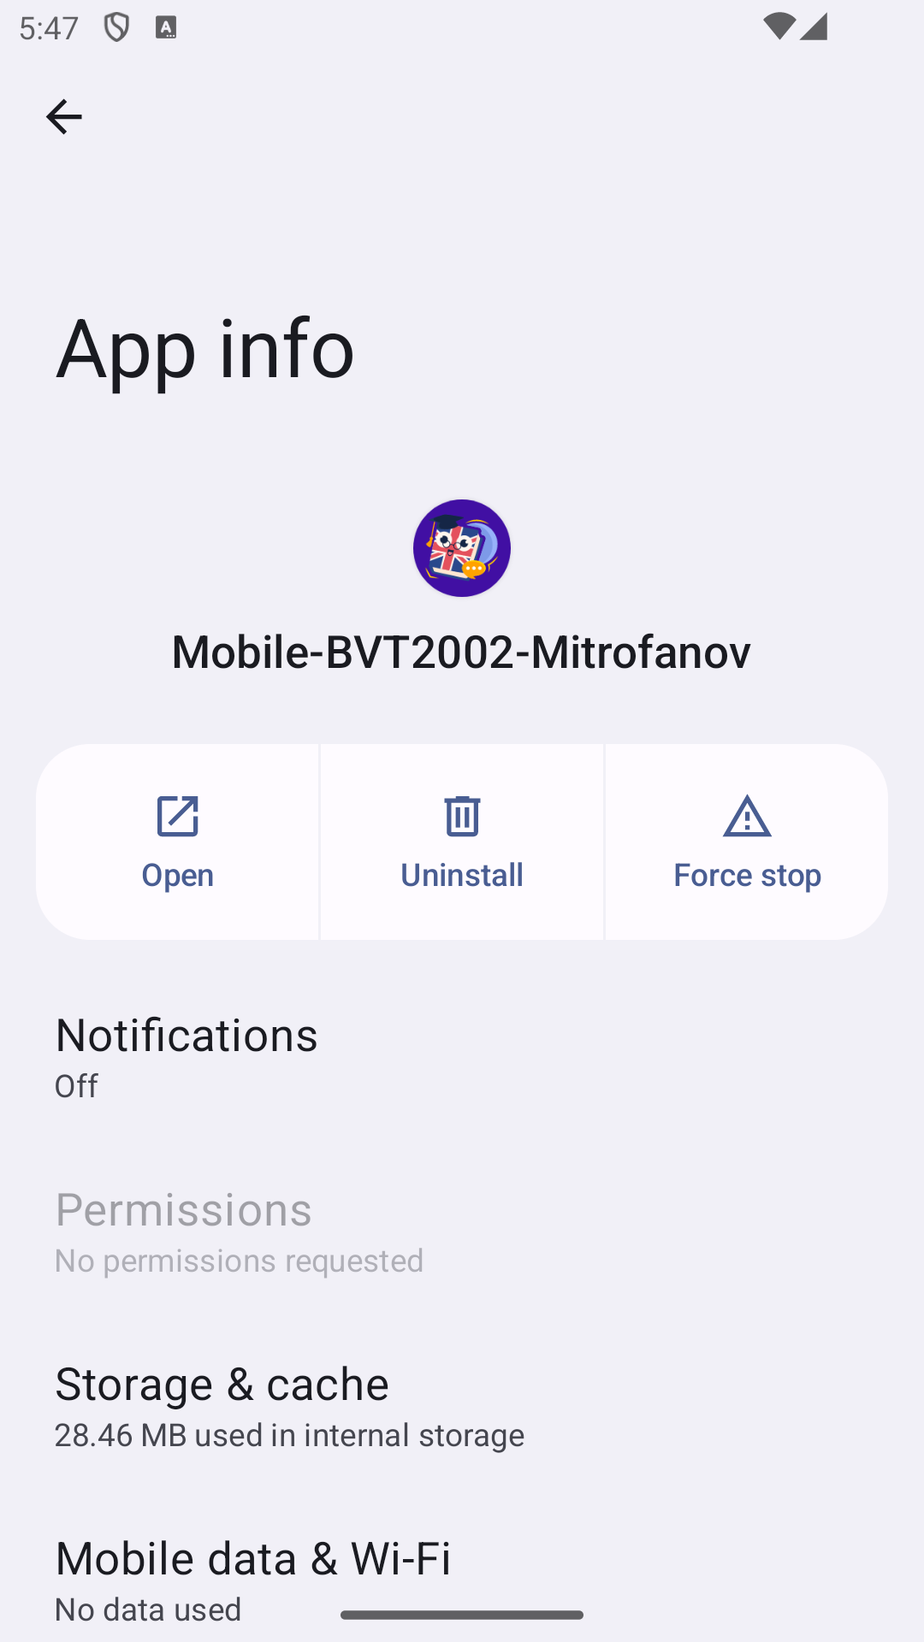
Результат работы
В результате проделанной работы было разработано приложения под Android 11 и выше. Были свёрстаны экраны данного макета, реализован переход между ними и частично настроена клиентская логика (у каждого экрана свой ViewState и ViewModel с реализованными методами реакции на действия пользователя).
Было реализовано сохранения статуса просмотра OnBoarding и выбранного языка интефейса.
Реализована динамическая смена светлой/темной темы.

Slide 4

Иконка приложения
Иконка приложения была вручную векторизована в формат SVG для создания адаптивной иконки приложения (adaptive icon), которая будет нативно смотреться на новых версиях андроида и автоматически генерироваться в устаревшие форматы старых версий андроида.

Slide 5
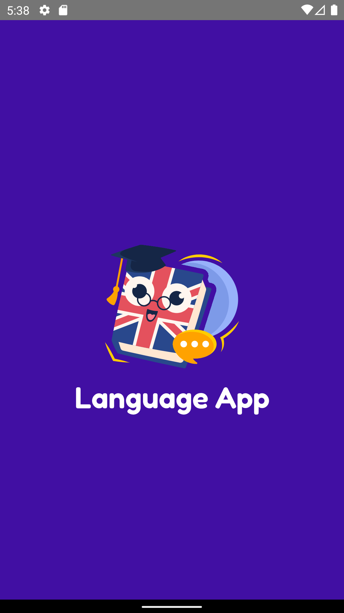
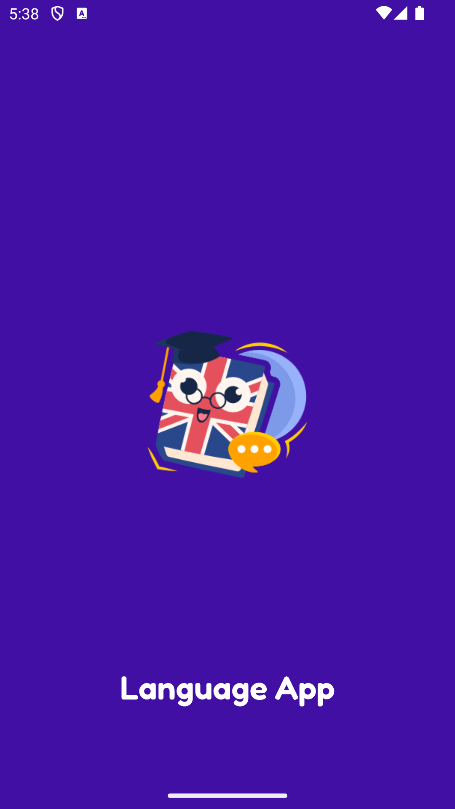
SplashScreen
SplashScreen был реализован в виде стиля xml, в не отдельным экраном. Таким образом картинка сплэша появляется моментально, до загрузки первого кадра приложения. Кроме того, для Android 12+ сплэш был реализован с помощью нового Splash Screen API, для соответствия современным гайдлайнам андроид приложений.
Android < 12
Android >= 12

Slide 6
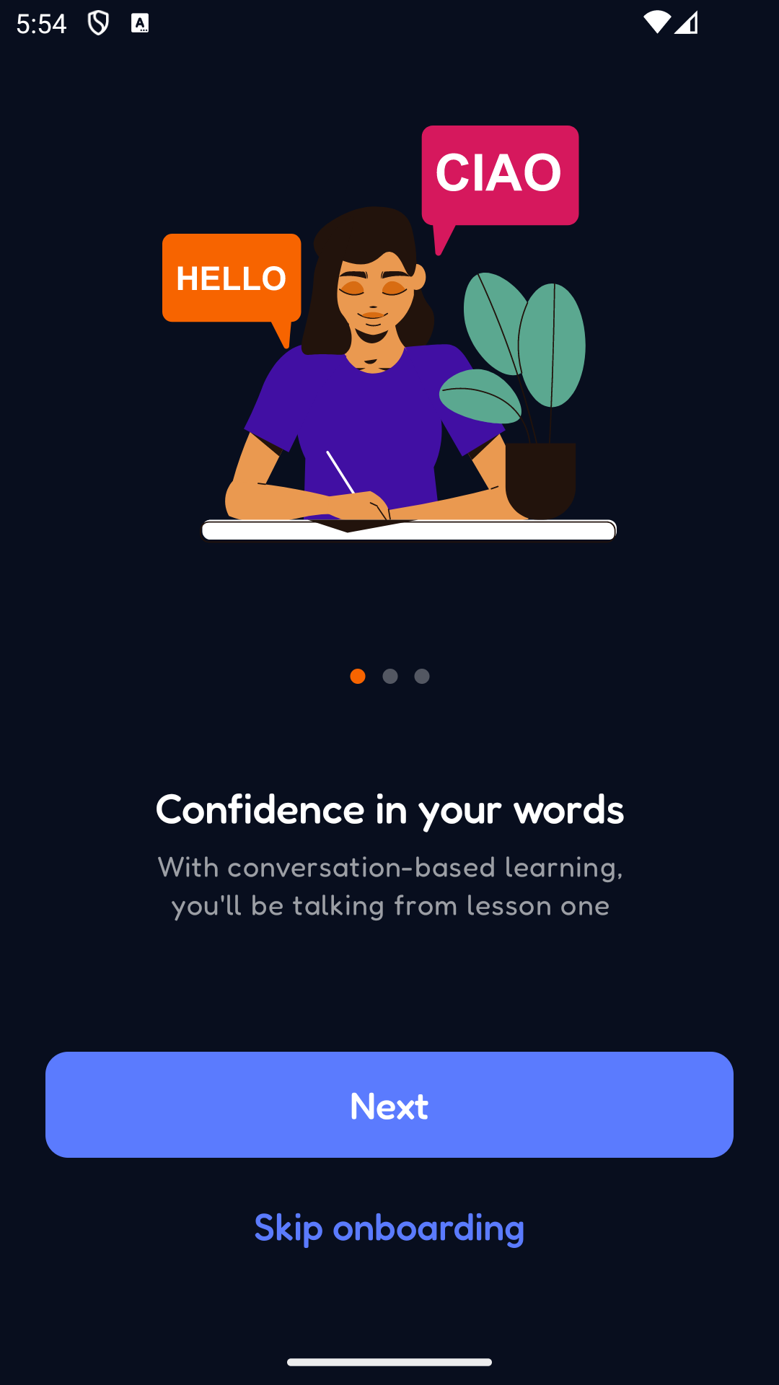
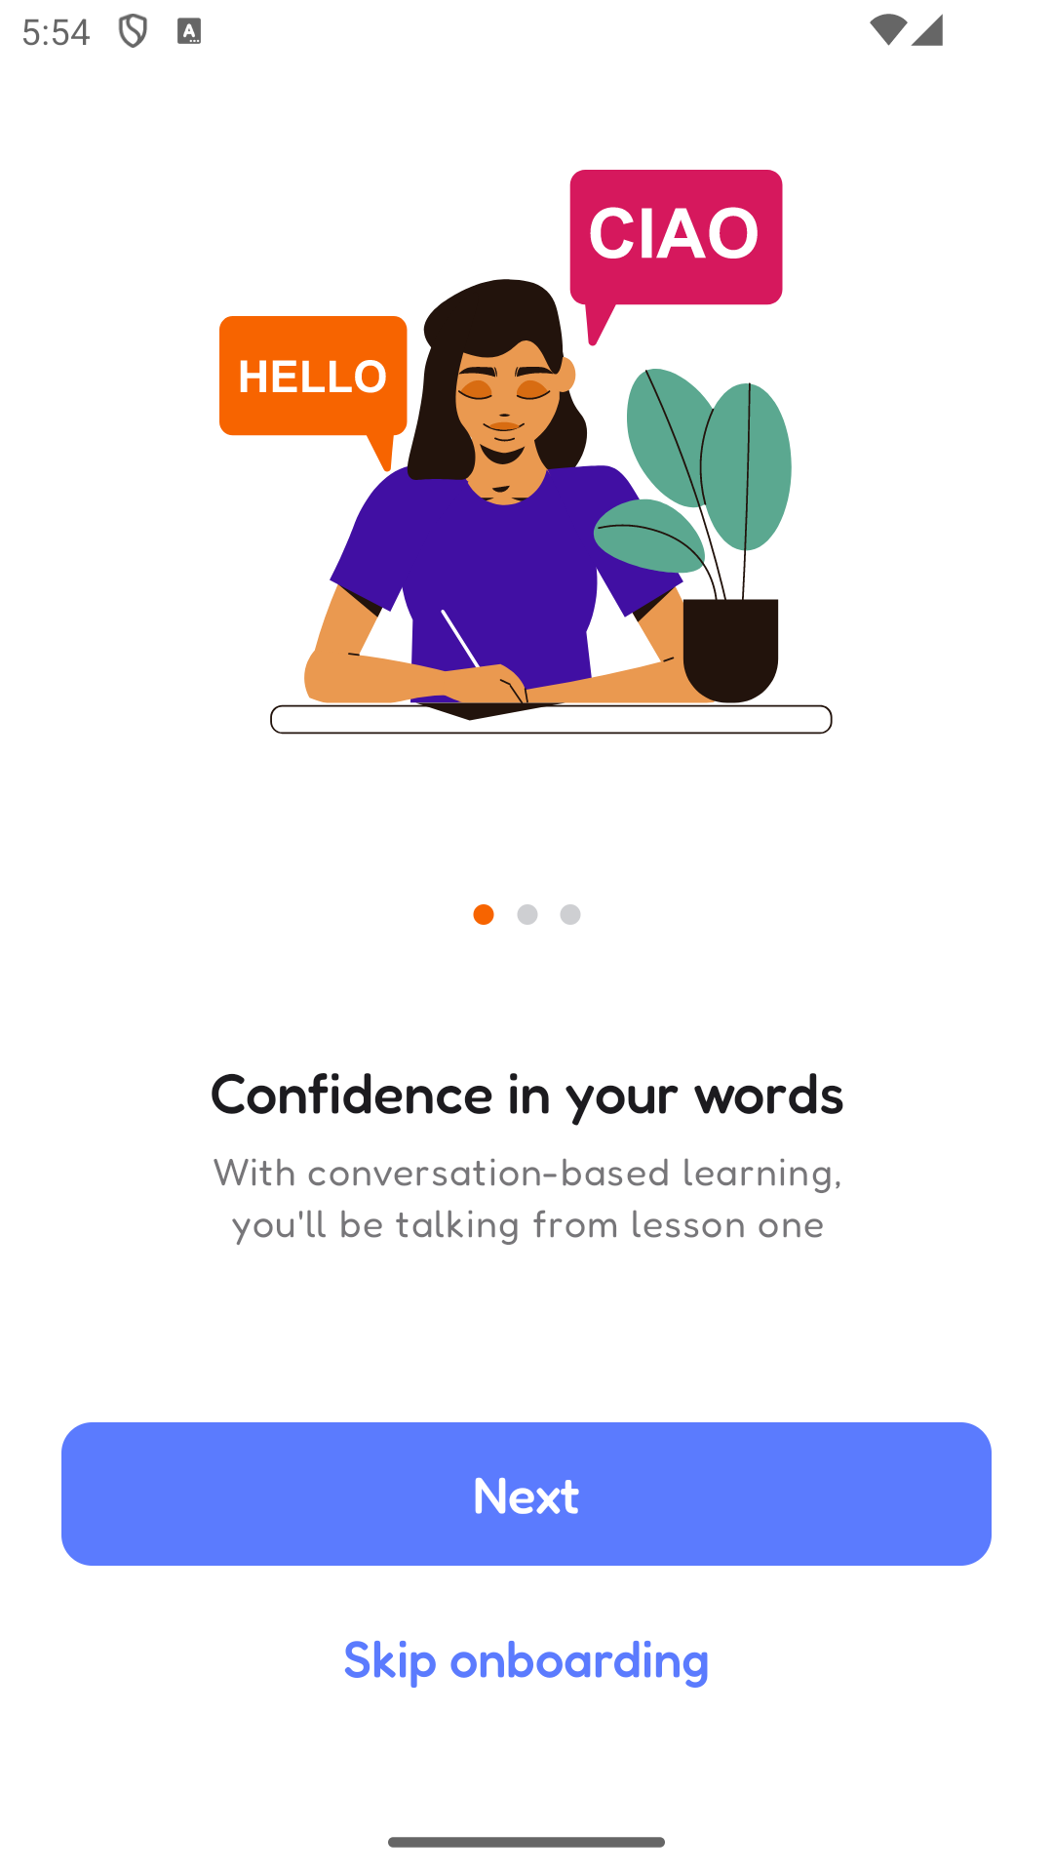
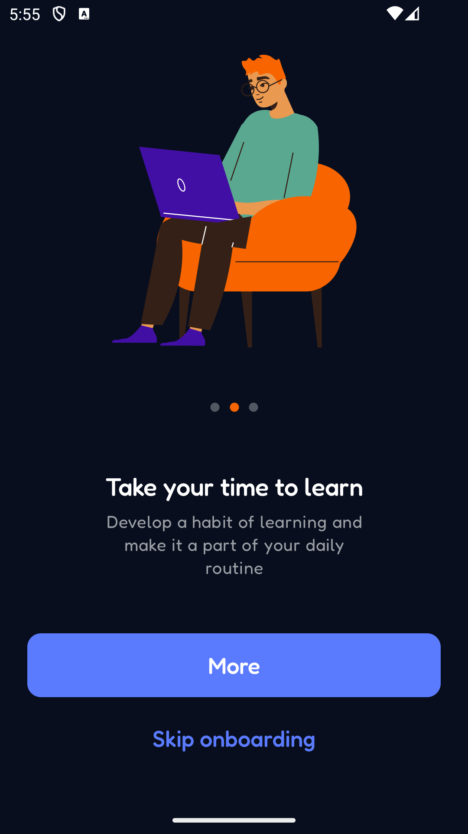
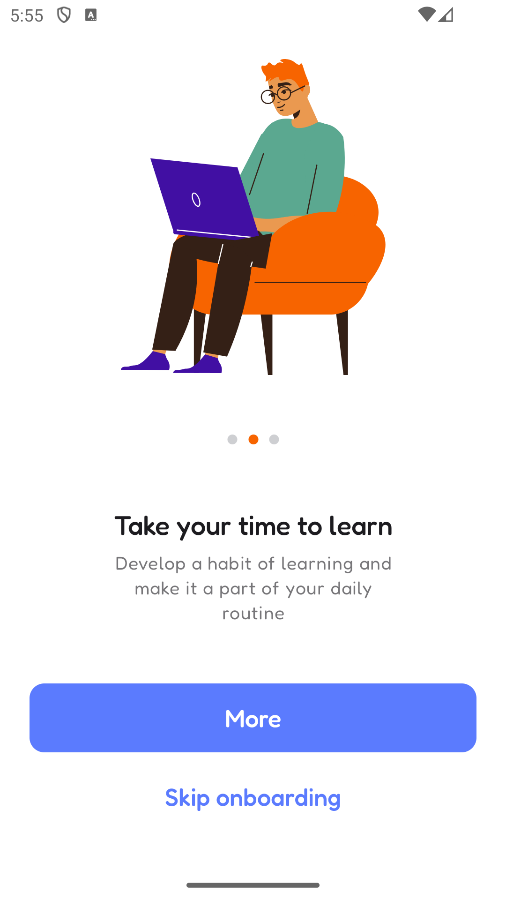
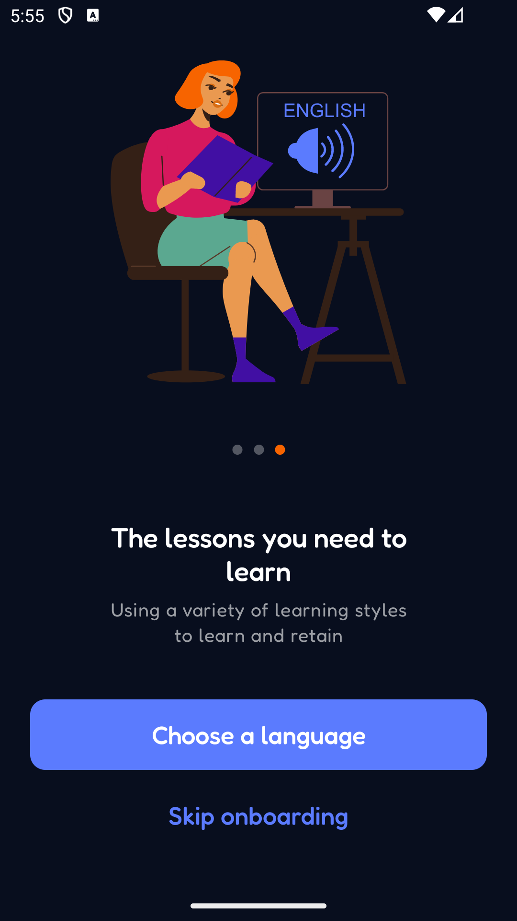
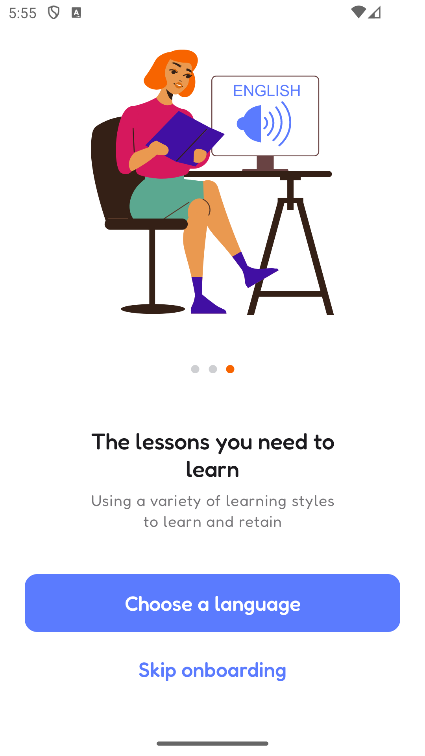
OnBoarding

Slide 7
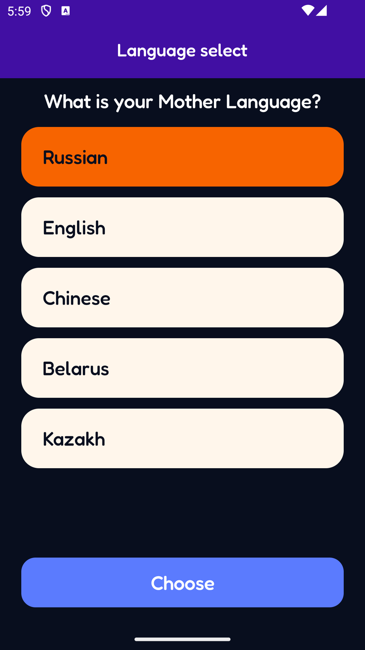
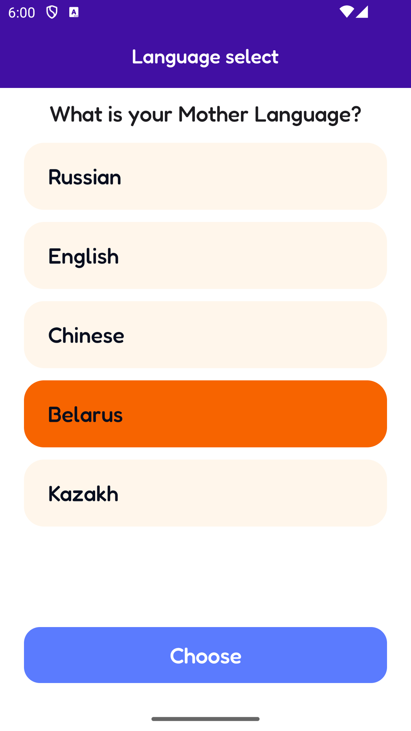
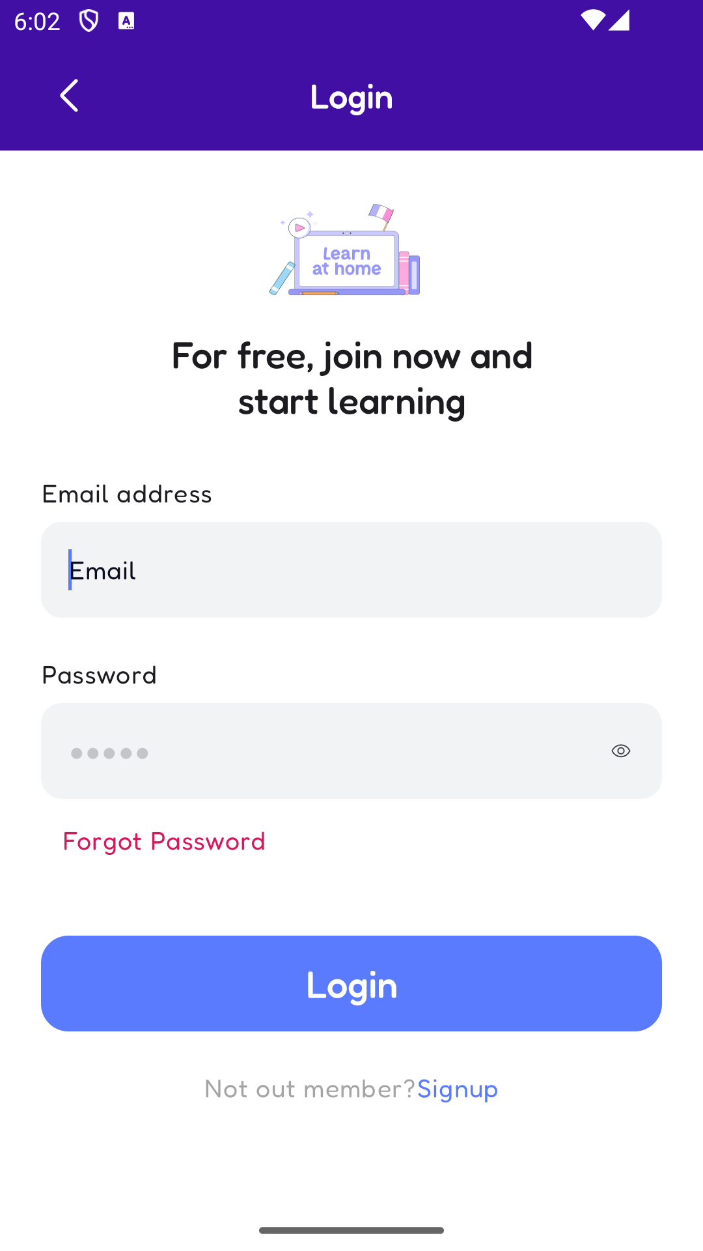
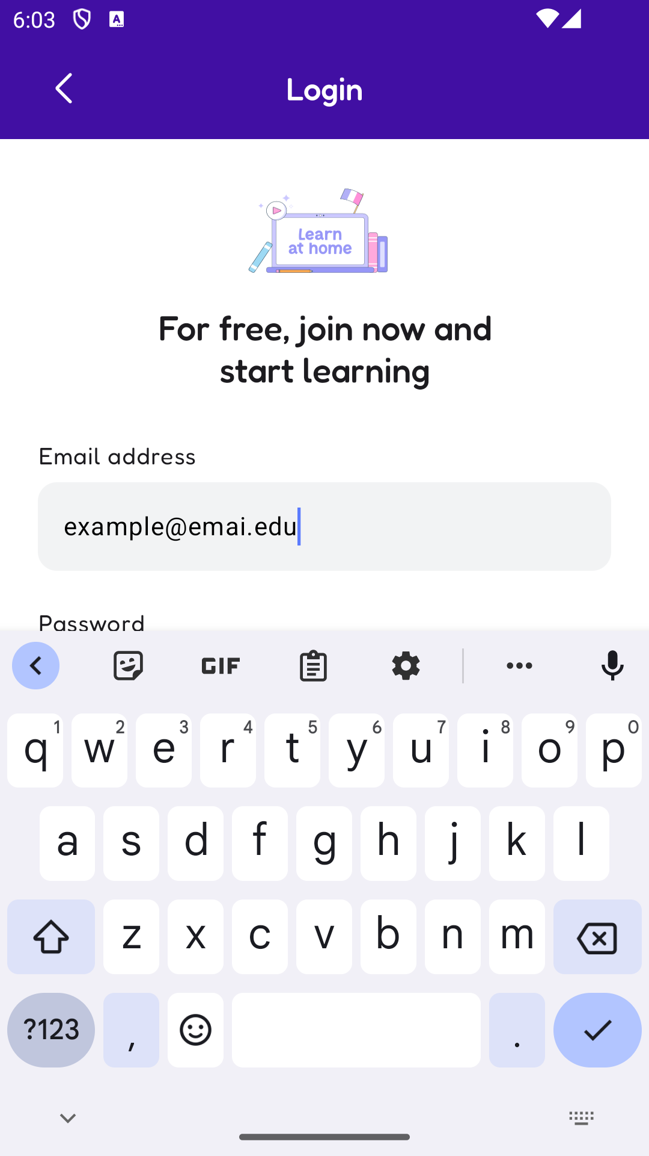
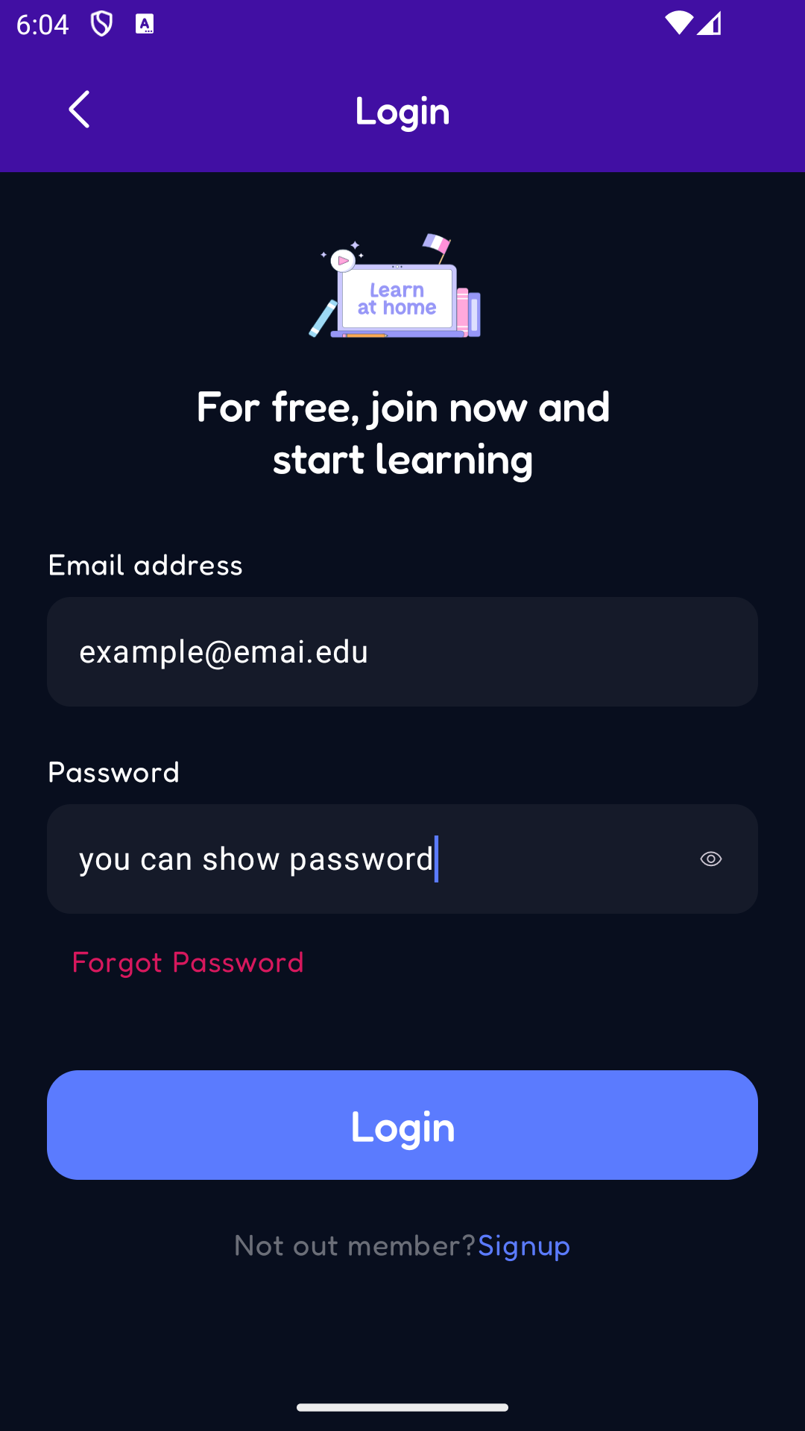
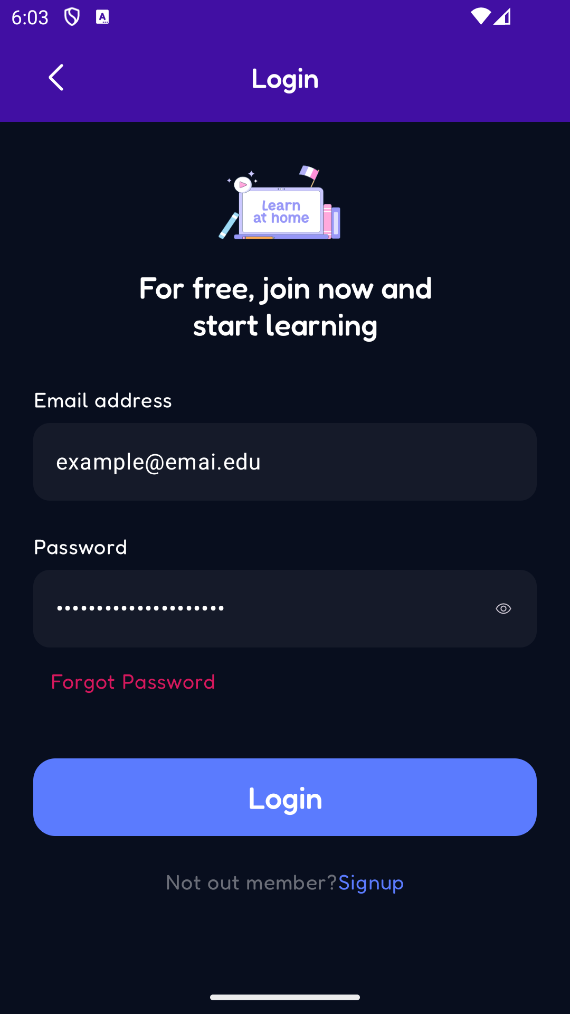
Скриншоты экранов

Slide 8
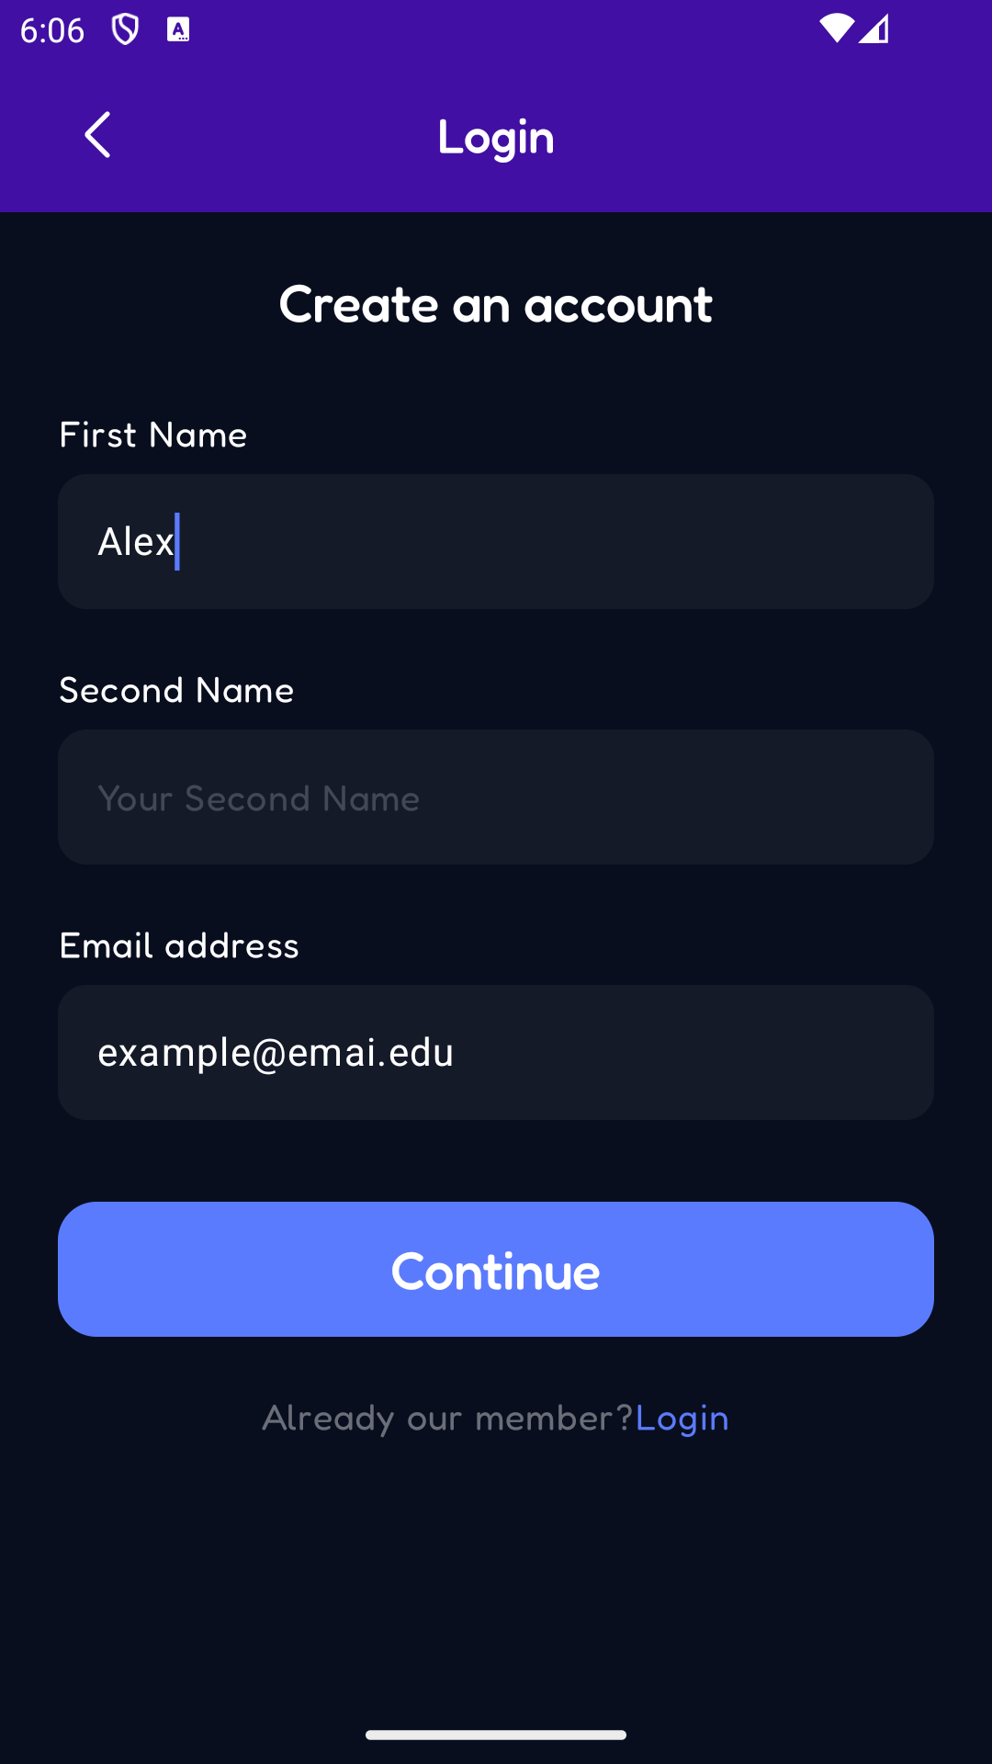
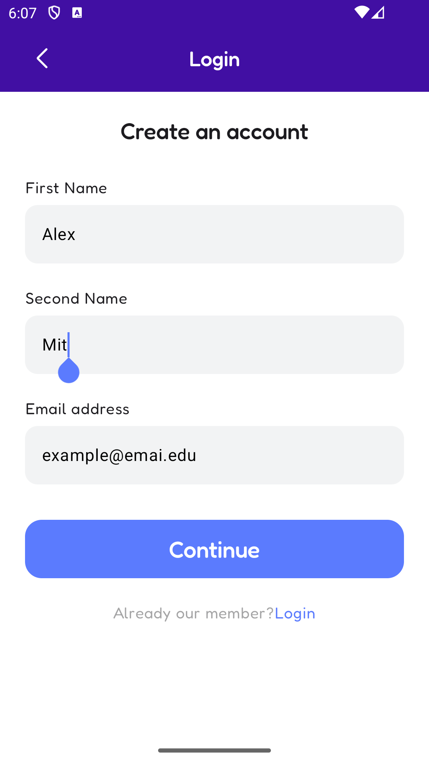
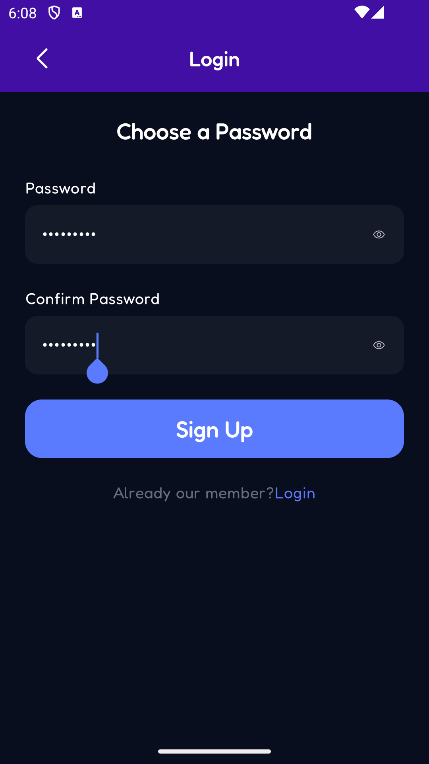
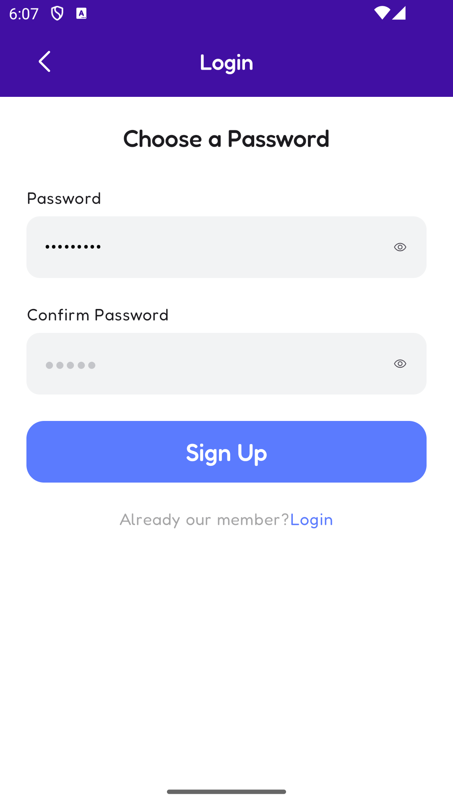
Скриншоты экранов

Slide 9
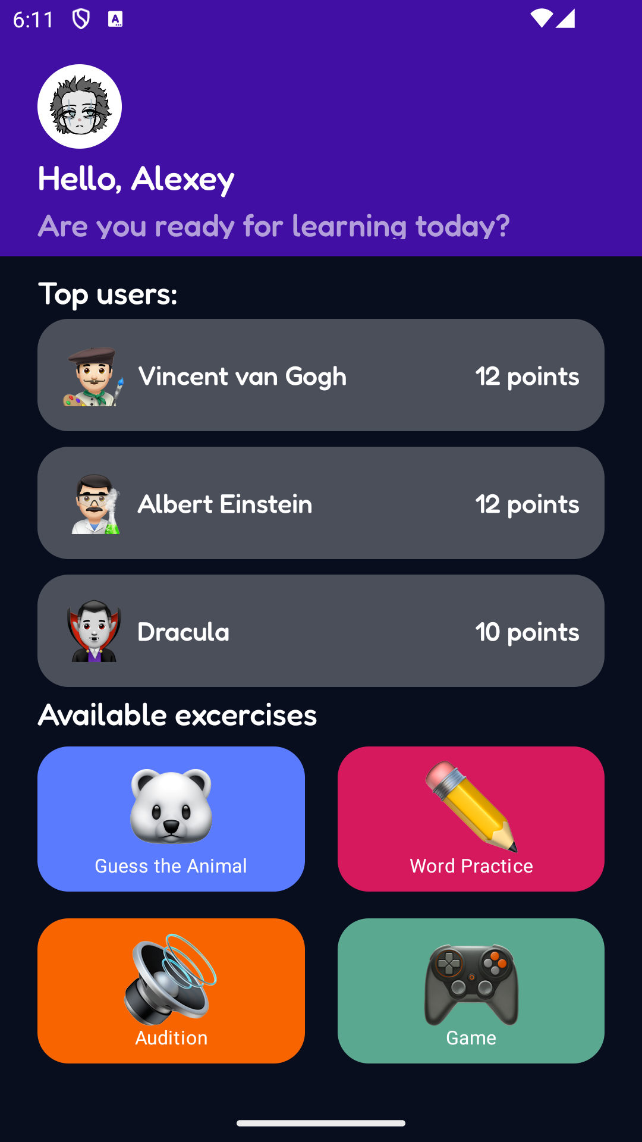
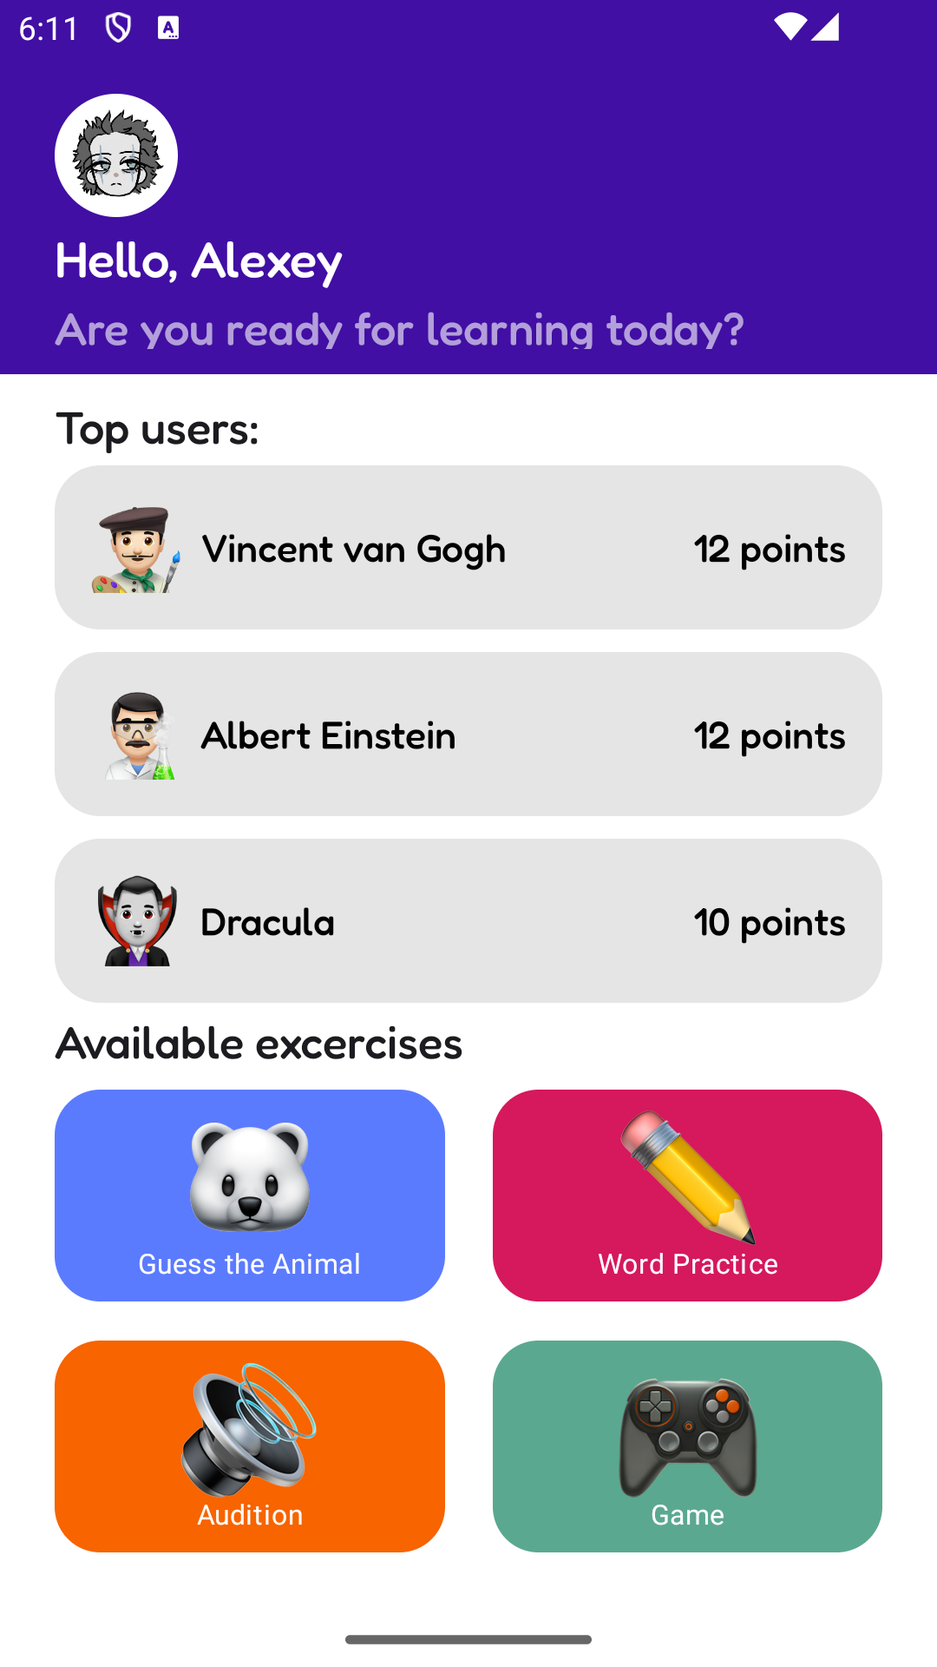
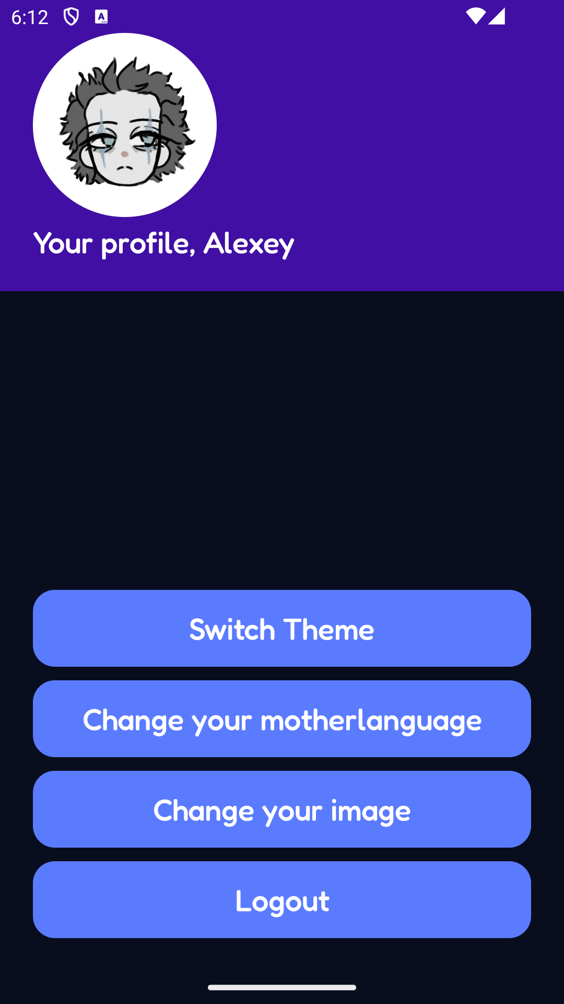
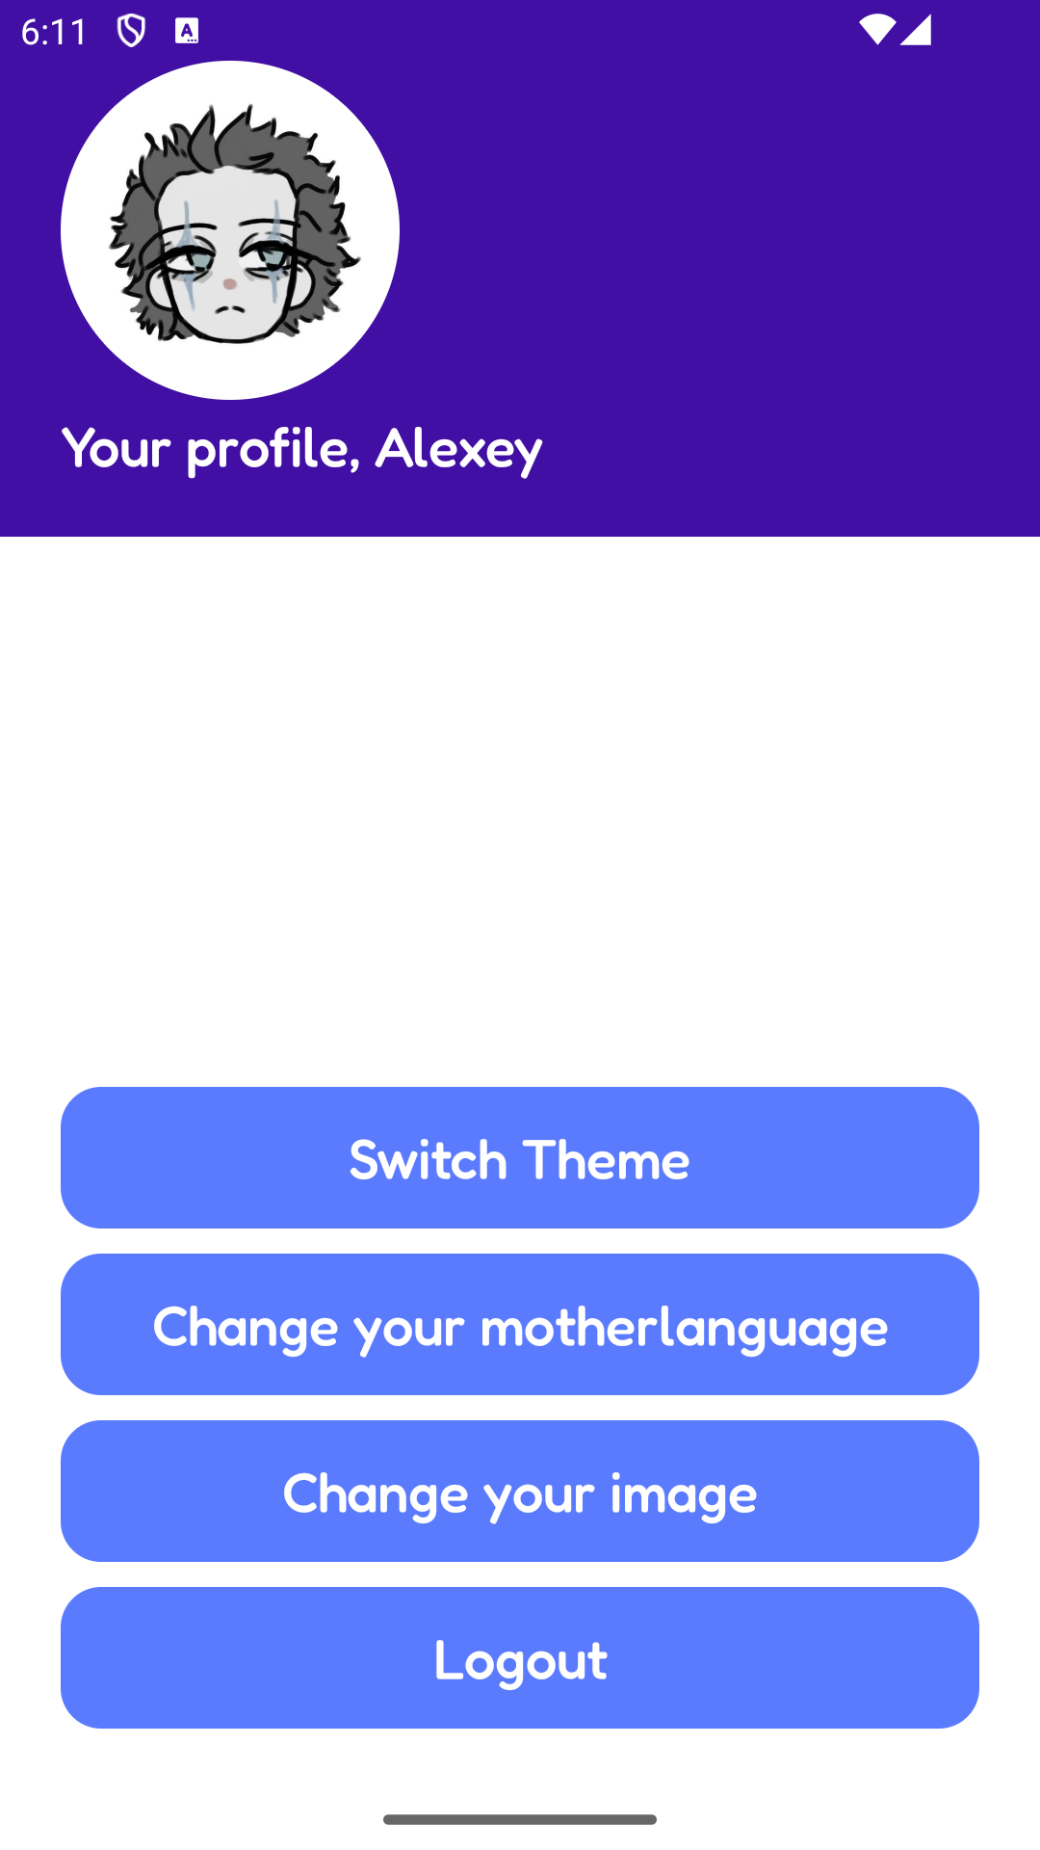
Скриншоты экранов

Slide 10
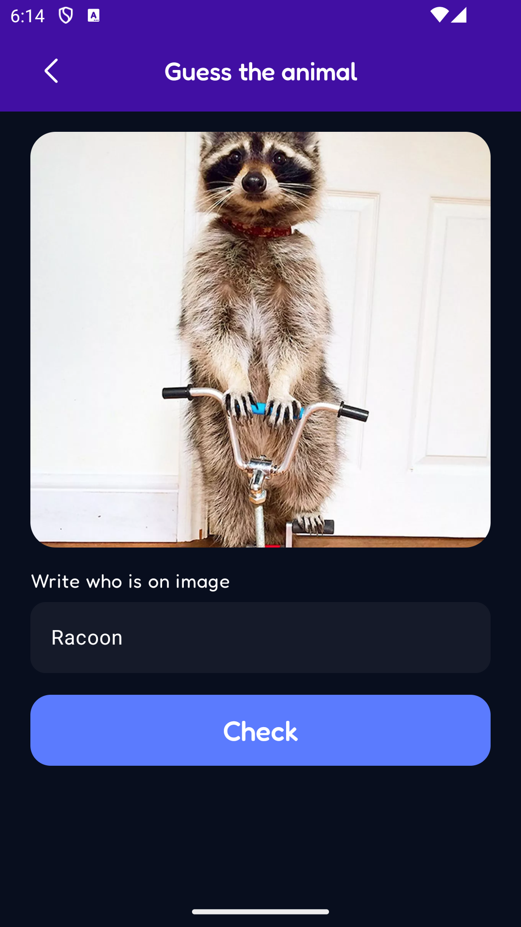
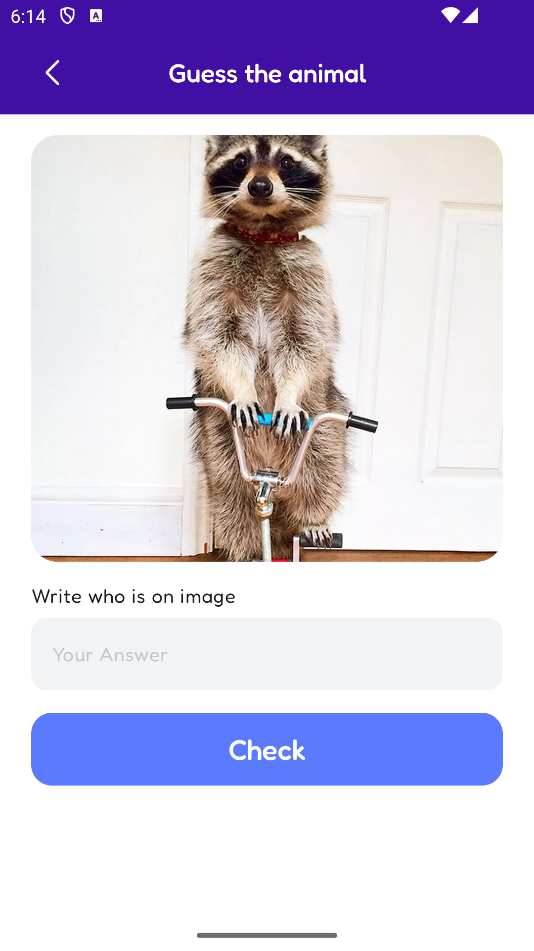
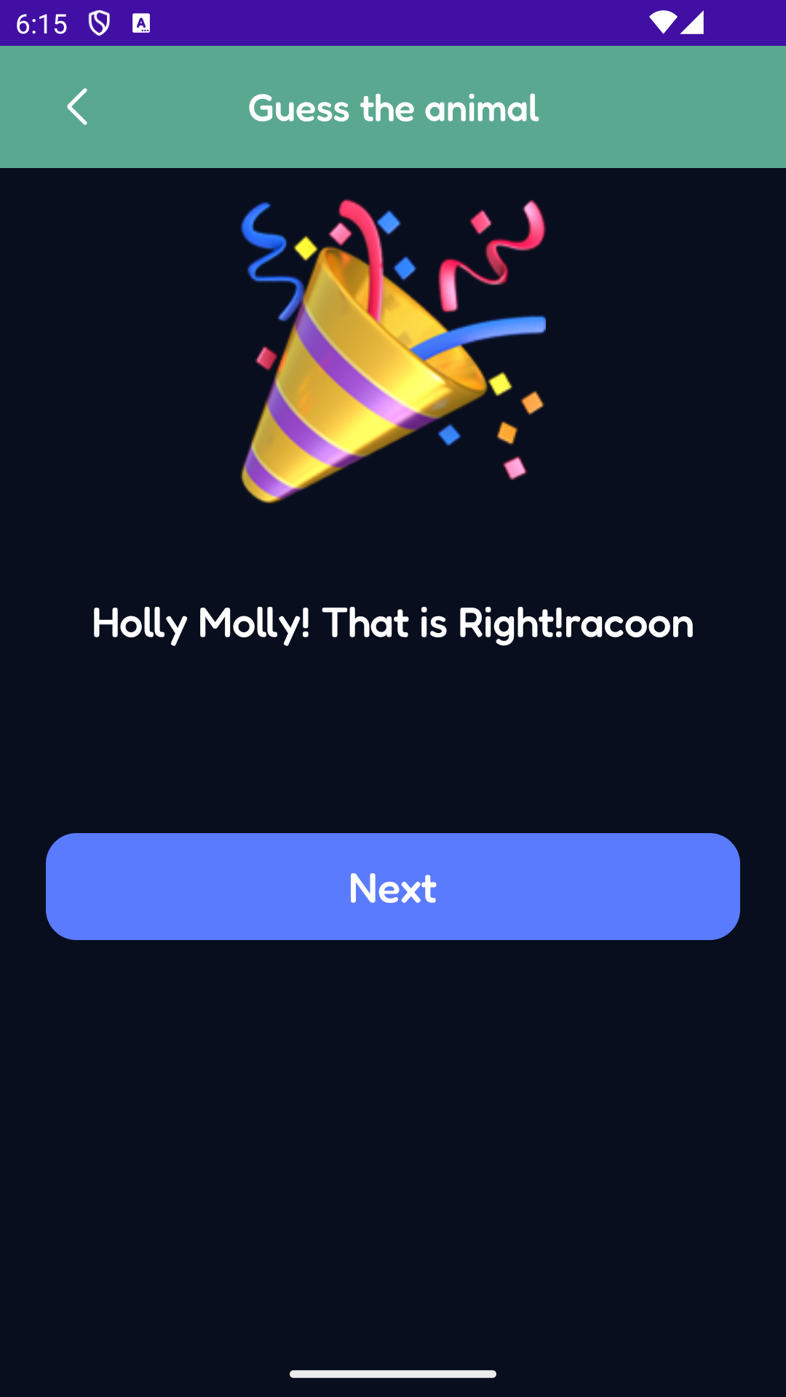
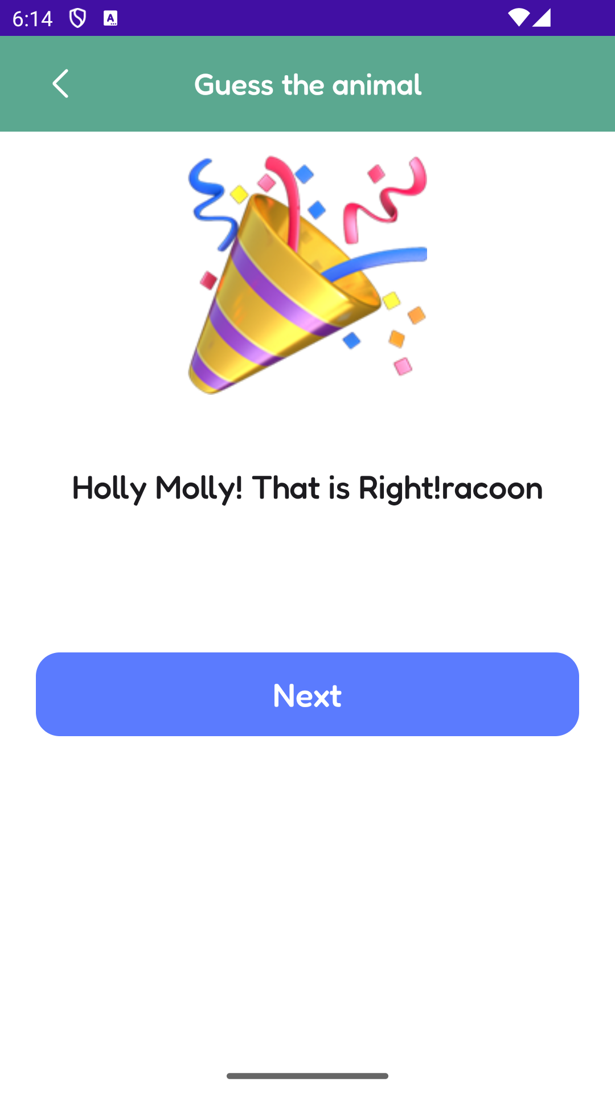
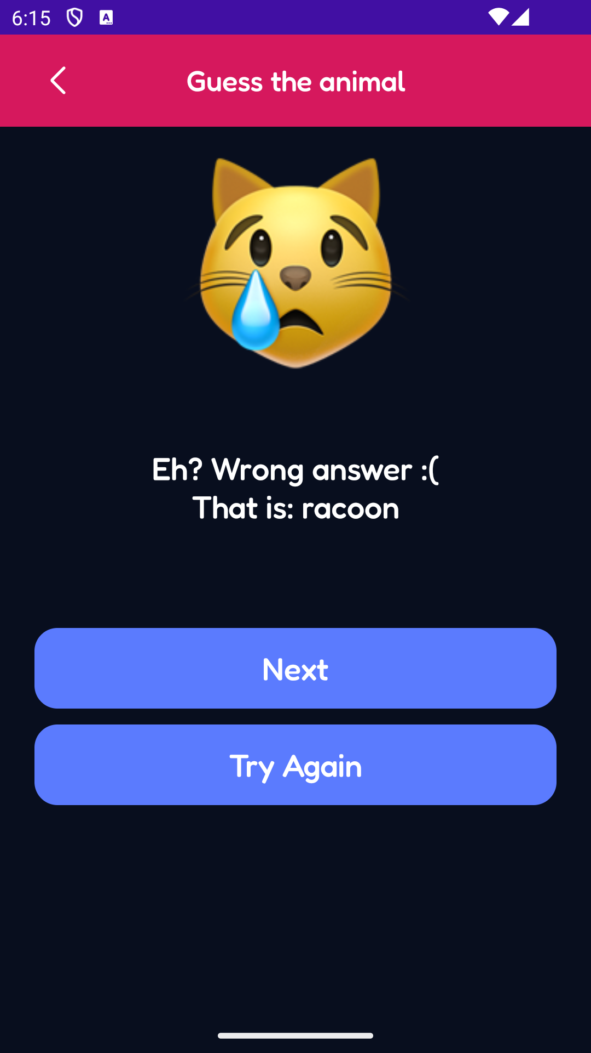
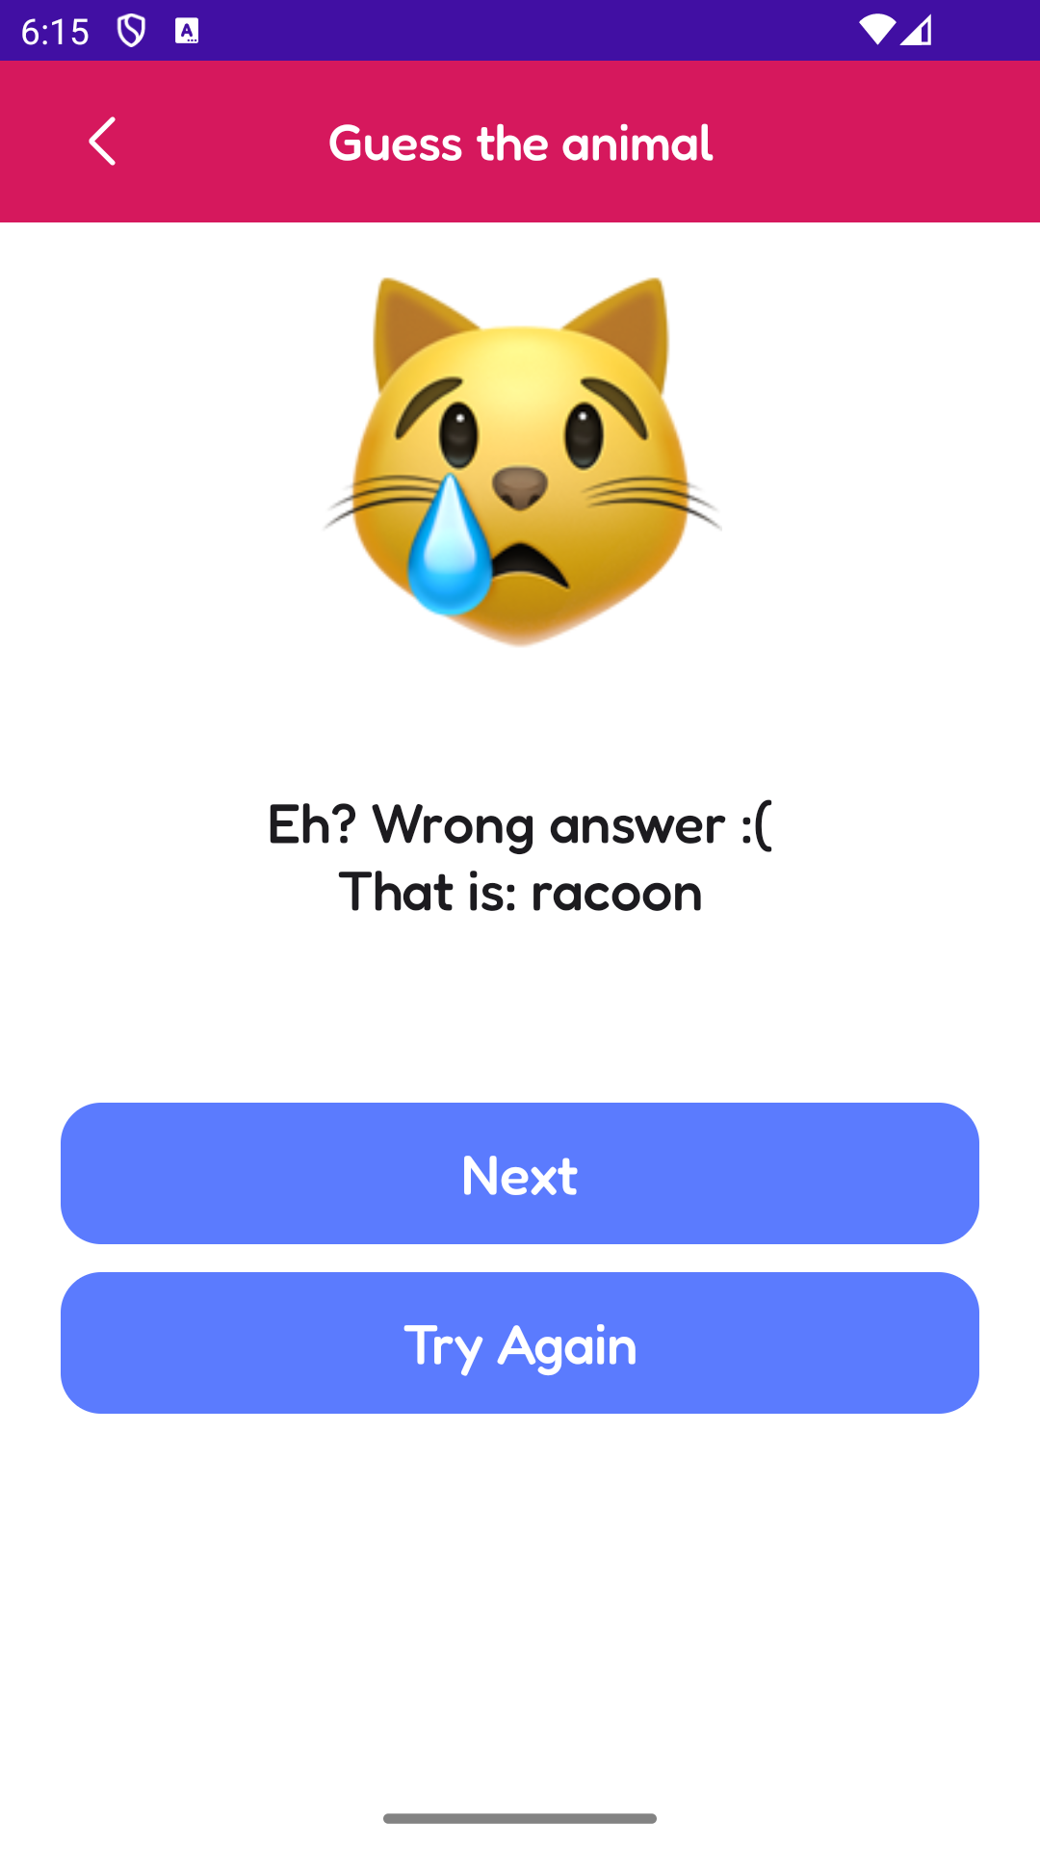
Скриншоты экранов

Slide 11
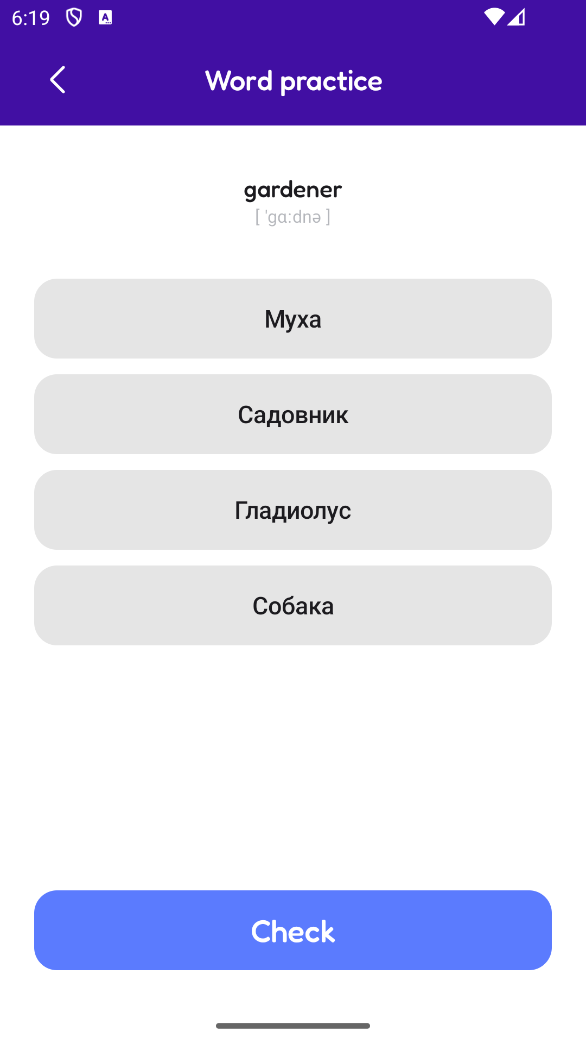
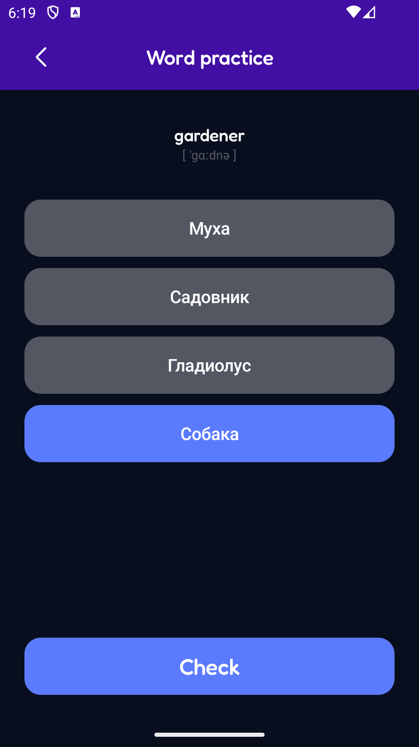
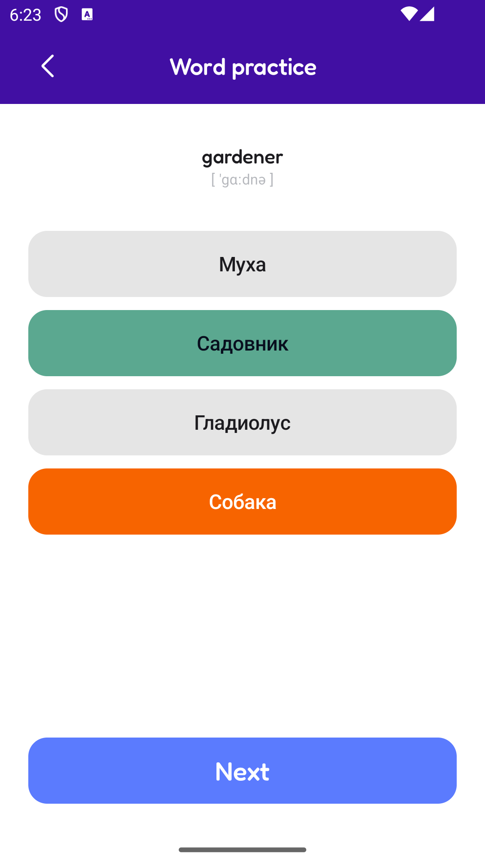
Скриншоты экранов

Slide 12
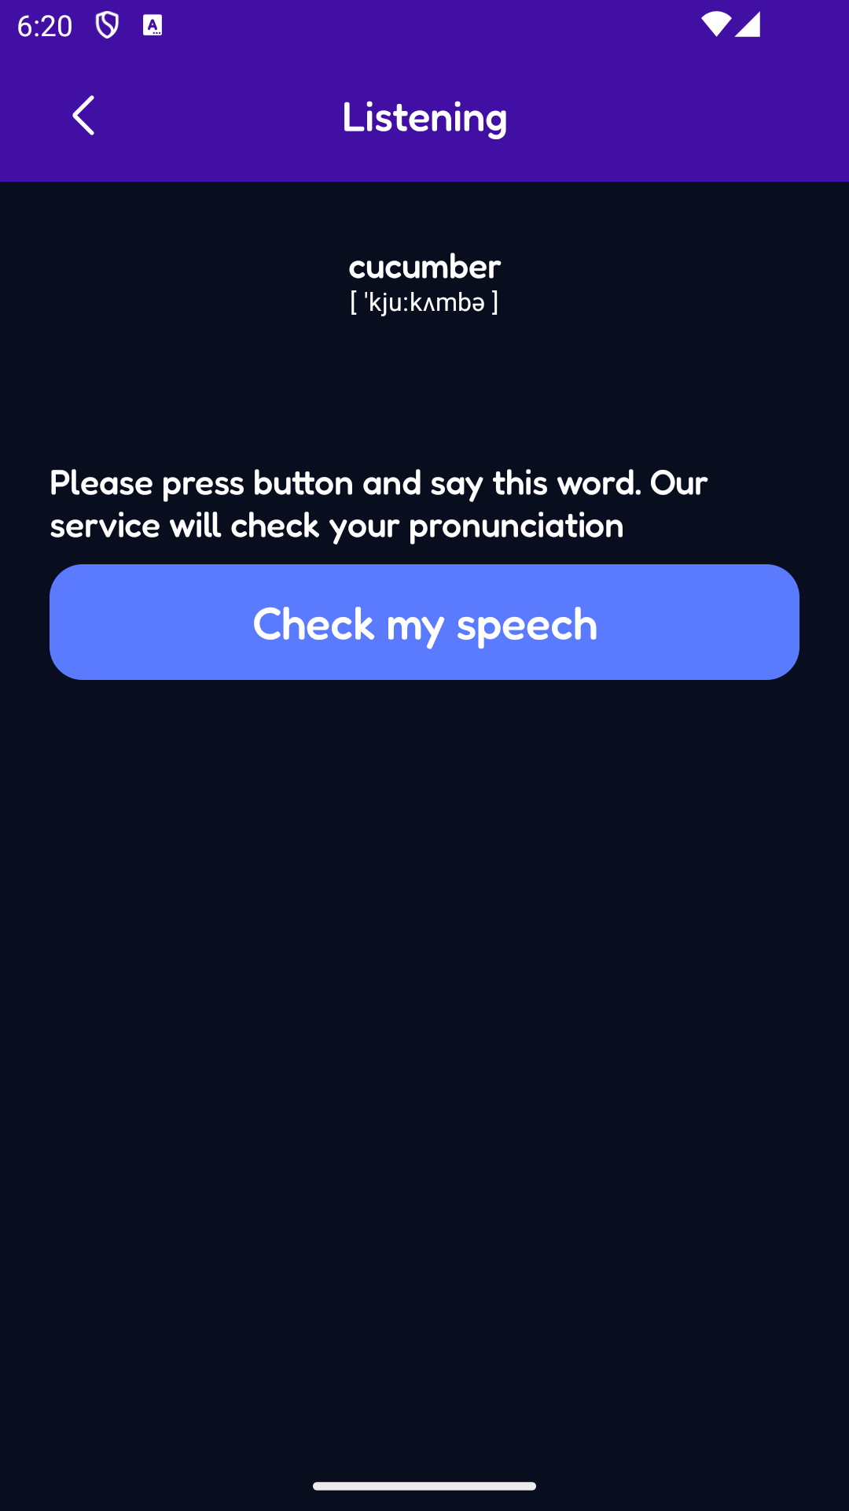
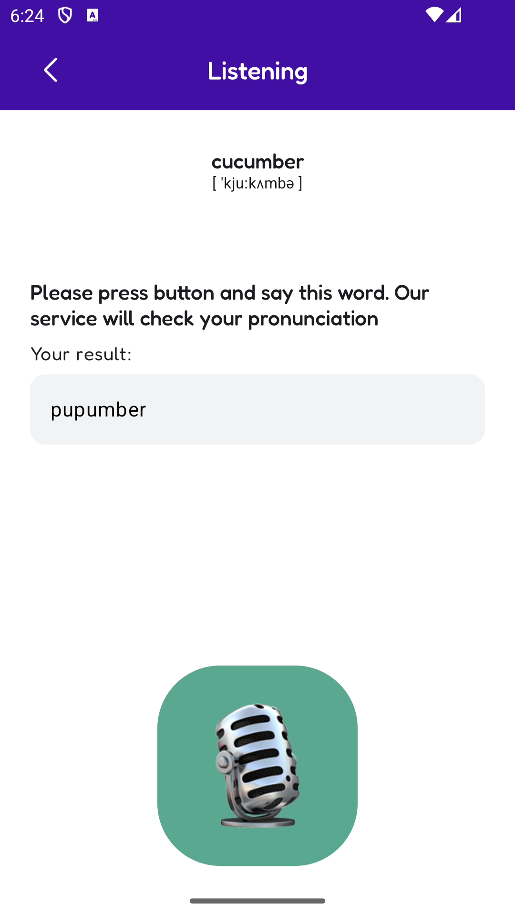
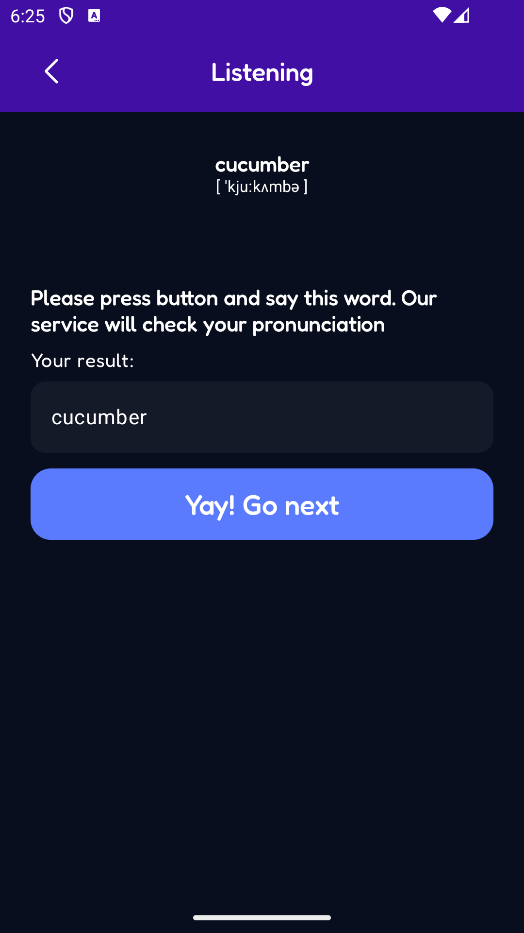
Скриншоты экранов

Slide 13
Работа с кэшем (Proto Datastore)
object OnBoardingSerializer : Serializer<ShowOnBoarding> { override val defaultValue: ShowOnBoarding get() = ShowOnBoarding.getDefaultInstance().toBuilder().setShowOnboarding(true).build() override suspend fun readFrom(input: InputStream): ShowOnBoarding { try { return ShowOnBoarding.parseFrom(input) } catch (e: InvalidProtocolBufferException) { throw CorruptionException("Cannot read onboarding proto", e) } } override suspend fun writeTo(t: ShowOnBoarding, output: OutputStream) = t.writeTo(output) } val Context.onBoardingDataStore: DataStore<ShowOnBoarding> by dataStore( fileName = "onboarding_flag.pb", serializer = OnBoardingSerializer, corruptionHandler = ReplaceFileCorruptionHandler { ShowOnBoarding.getDefaultInstance() } )
object LanguageSelectedSerializer : Serializer<LanguageSelected> { override val defaultValue: LanguageSelected get() = LanguageSelected.getDefaultInstance(); override suspend fun readFrom(input: InputStream): LanguageSelected { try { return LanguageSelected.parseFrom(input) } catch (e: InvalidProtocolBufferException) { throw CorruptionException("Cannot read onboarding proto", e) } } override suspend fun writeTo(t: LanguageSelected, output: OutputStream) = t.writeTo(output) } val Context.languageSelectedDataStore: DataStore<LanguageSelected> by dataStore( fileName = "language_selected.pb", serializer = LanguageSelectedSerializer, corruptionHandler = ReplaceFileCorruptionHandler { LanguageSelected.getDefaultInstance() } )

Slide 14
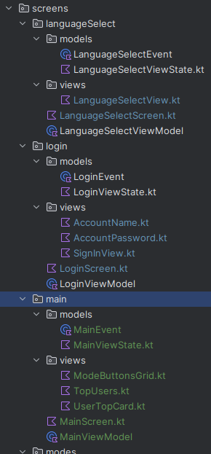
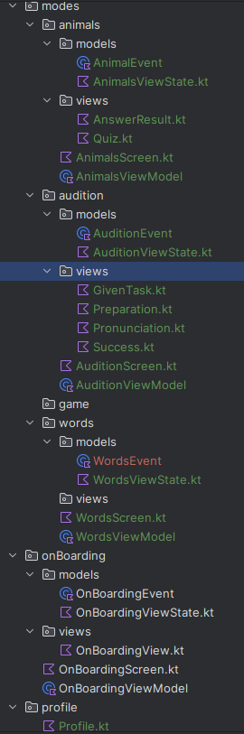
Архитектура экранов

Slide 15
Спасибо за внимание!

